Slide 1


Slide 2
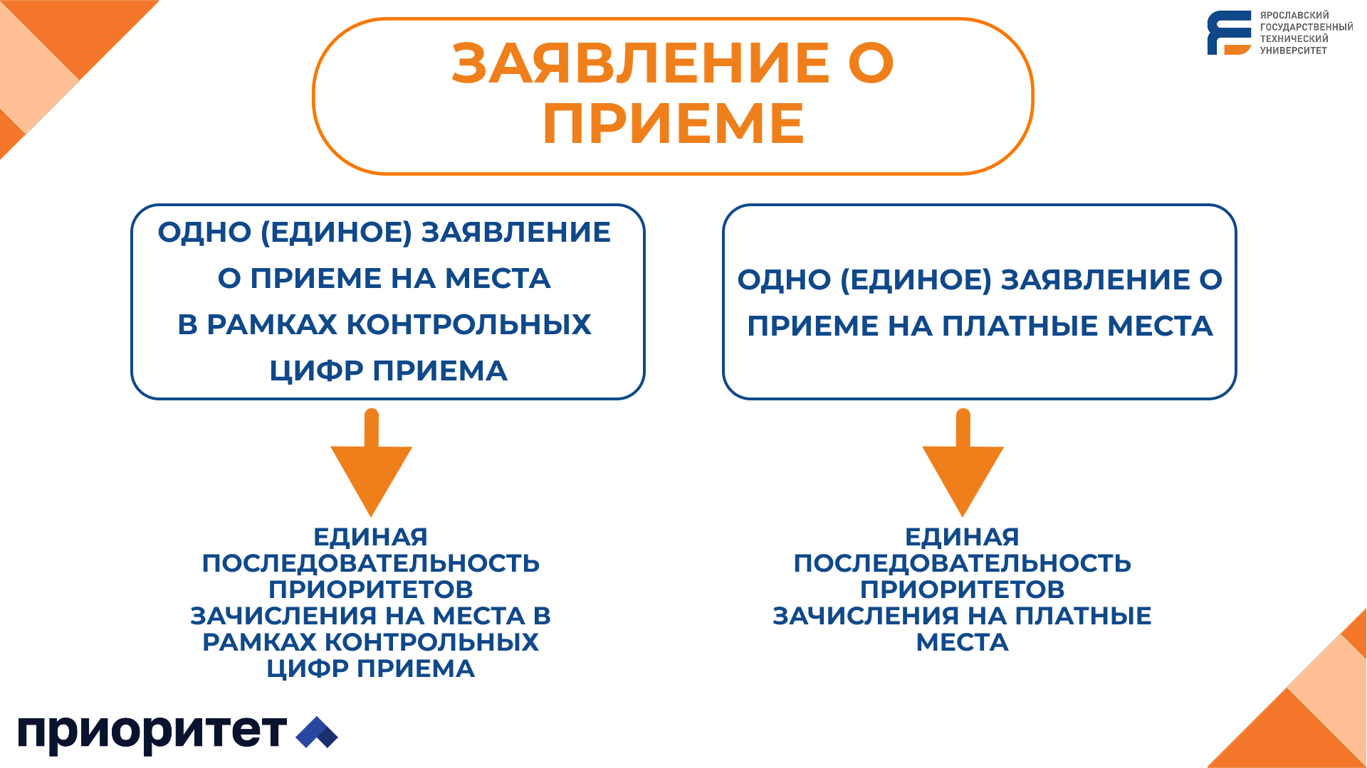

Slide 3

ФОРМЫ ВСТУПИТЕЛЬНЫХ ИСПЫТАНИЙ
единый государственный экзамен (ЕГЭ за 2022 – 2026 гг.);
вступительные испытания по общеобразовательным предметам
сдают отдельные категории абитуриентов:
инвалиды (в том числе дети-инвалиды);
иностранные граждане, при отсутствии результатов ЕГЭ;
поступающие, получившие документ о среднем общем образовании в иностранной организации (по тем предметам, по которым поступающие не сдавали ЕГЭ в текущем календарном году);
поступающие в пределах отдельной квоты (в том числе участники СВО и члены их семей).
вступительные испытания на базе профессионального образования соответствующего профиля;
вступительные испытания творческой и (или) профессиональной направленности (ЯГТУ - 07.03.01 «Архитектура», 54.03.01 «Дизайн» )

Slide 4


Slide 5


Slide 6


